Slide 1
Evaluación de estrés fisiológico en lobo mexicano
Ivana Clarisa Irineo Reyes

Slide 2
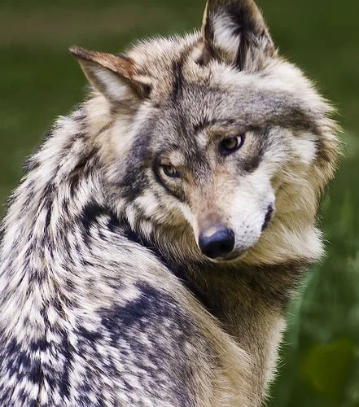
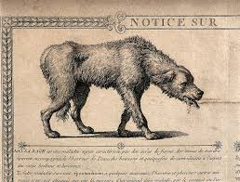
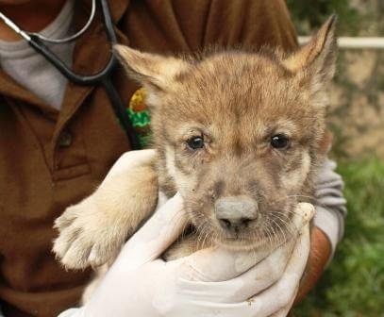
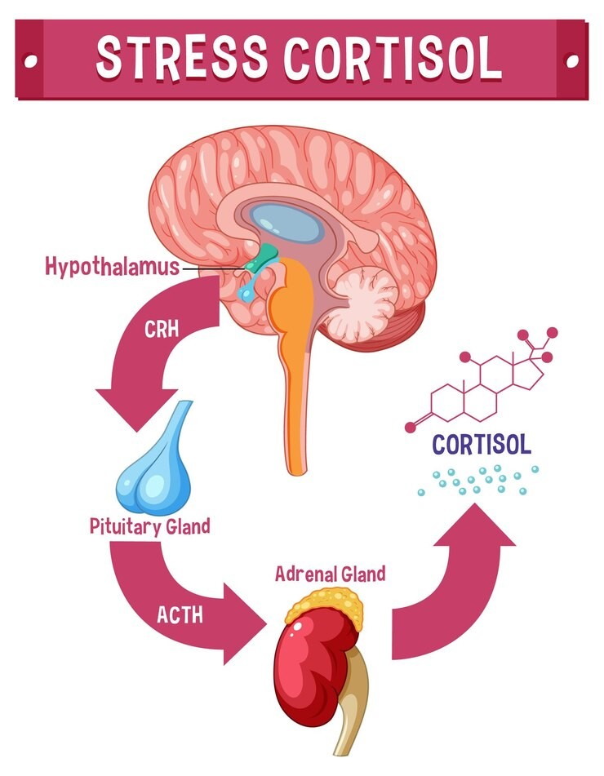
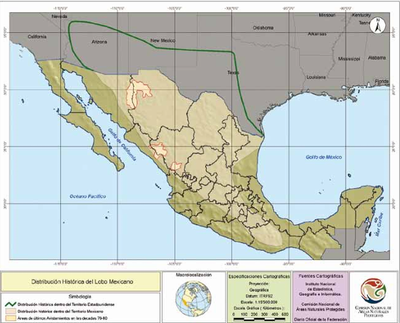
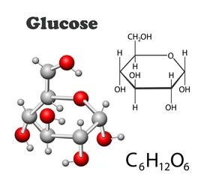
Introducción

Slide 3

Pregunta de investigación
Se plantea si es posible desarrollar una técnica o herramienta que permita determinar el estrés en los lobos, diferente al estudio del cortisol, utilizando exámenes rutinarios de plasma y sangre, así como la relación del estrés con diferentes cuidados o manejos humanos y su efecto en la fisiología de los individuos estudiados.
$$y=μ+M+ε$$
¿cómo resolver una n pequeña?

Slide 4
¿Mi DAG?
Enfermedad
Habituación
Niveles de hormonas (testosterona, progesterona y prolactina)
Manejo humano
Espacio
Estrés oxidativo
Otras causas
Alimentación
Glucosa
Estrés fisiológico
Relación A/G
Reproducción
LDH
Temporada
Glucorticoides (cortisol)
Caza
Respuesta inmune (leucocitos y linfocitos)

Slide 5
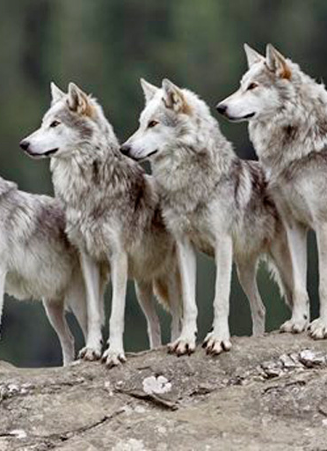
¿Nueva perspectiva?

Slide 6
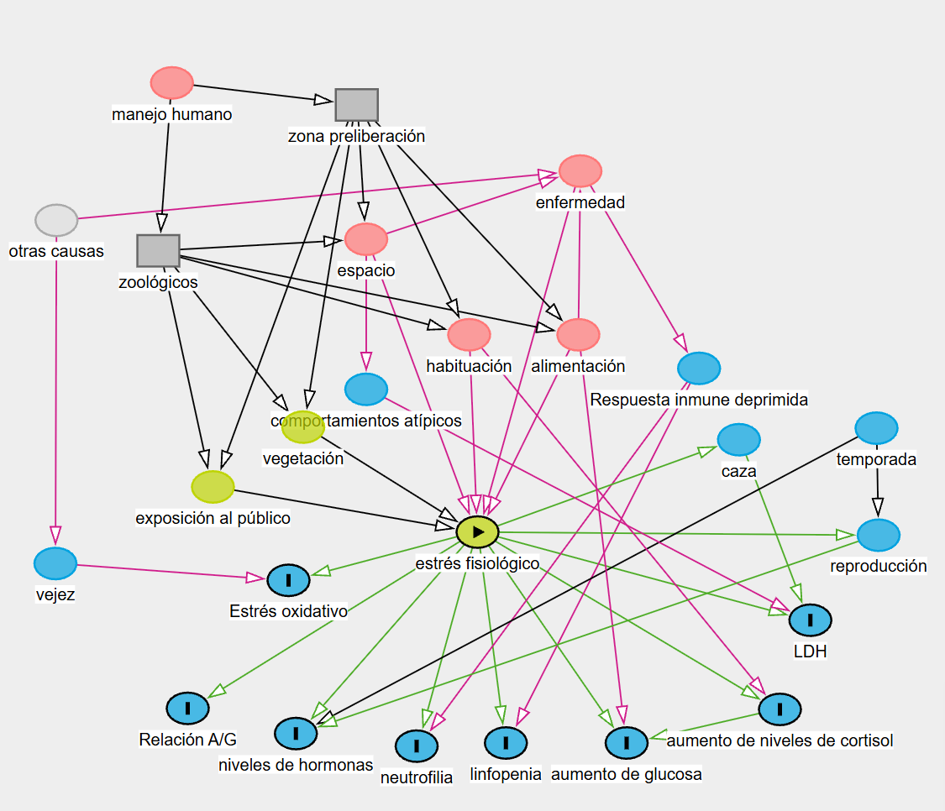
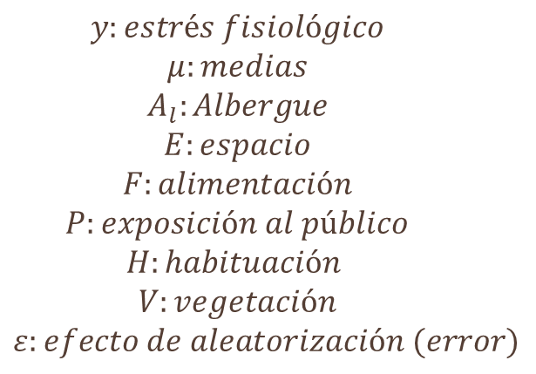
$$y=μ+A_{l}+E+F+P+H+V+A_{l}EFPHV+ε$$
$$y:estrés fisiológico$$
$$μ:medias$$
$$A_{l}:Albergue$$
$$E:espacio$$
$$F:alimentación$$
$$P:exposición al público$$
$$H:habituación$$
$$V:vegetación$$
$$ε:efecto de aleatorización (error)$$
¿Bloques?

Slide 7
gracias

